Slide 1

SIDE Channel ATTACK

Slide 2


Side Channel Attack이란
또킹캠프

Slide 3



Side Channel Attack이란

Slide 4
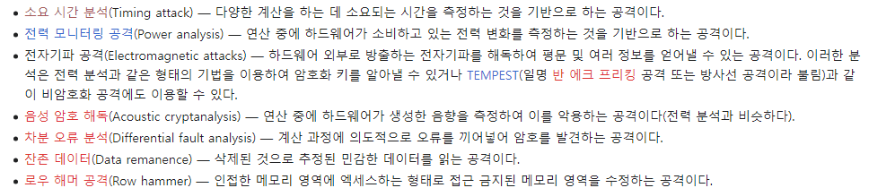
Side Channel Attack이란

Slide 5
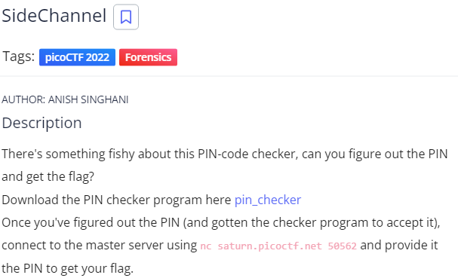
PICO CTF

Slide 6
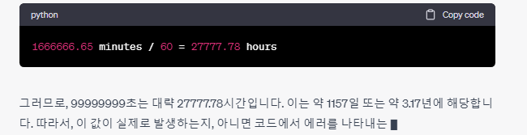

PICO CTF
브루트포스 : 99999999번?
8(자리수) * 10(0~9까지 숫자) * 5(반복횟수) = 400

Slide 7
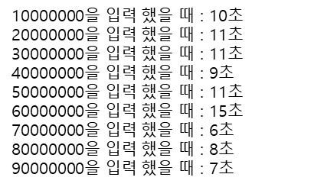
PICO CTF
8(자리수) * 10(0~9까지 숫자) * 5(반복횟수) = 400

Slide 8
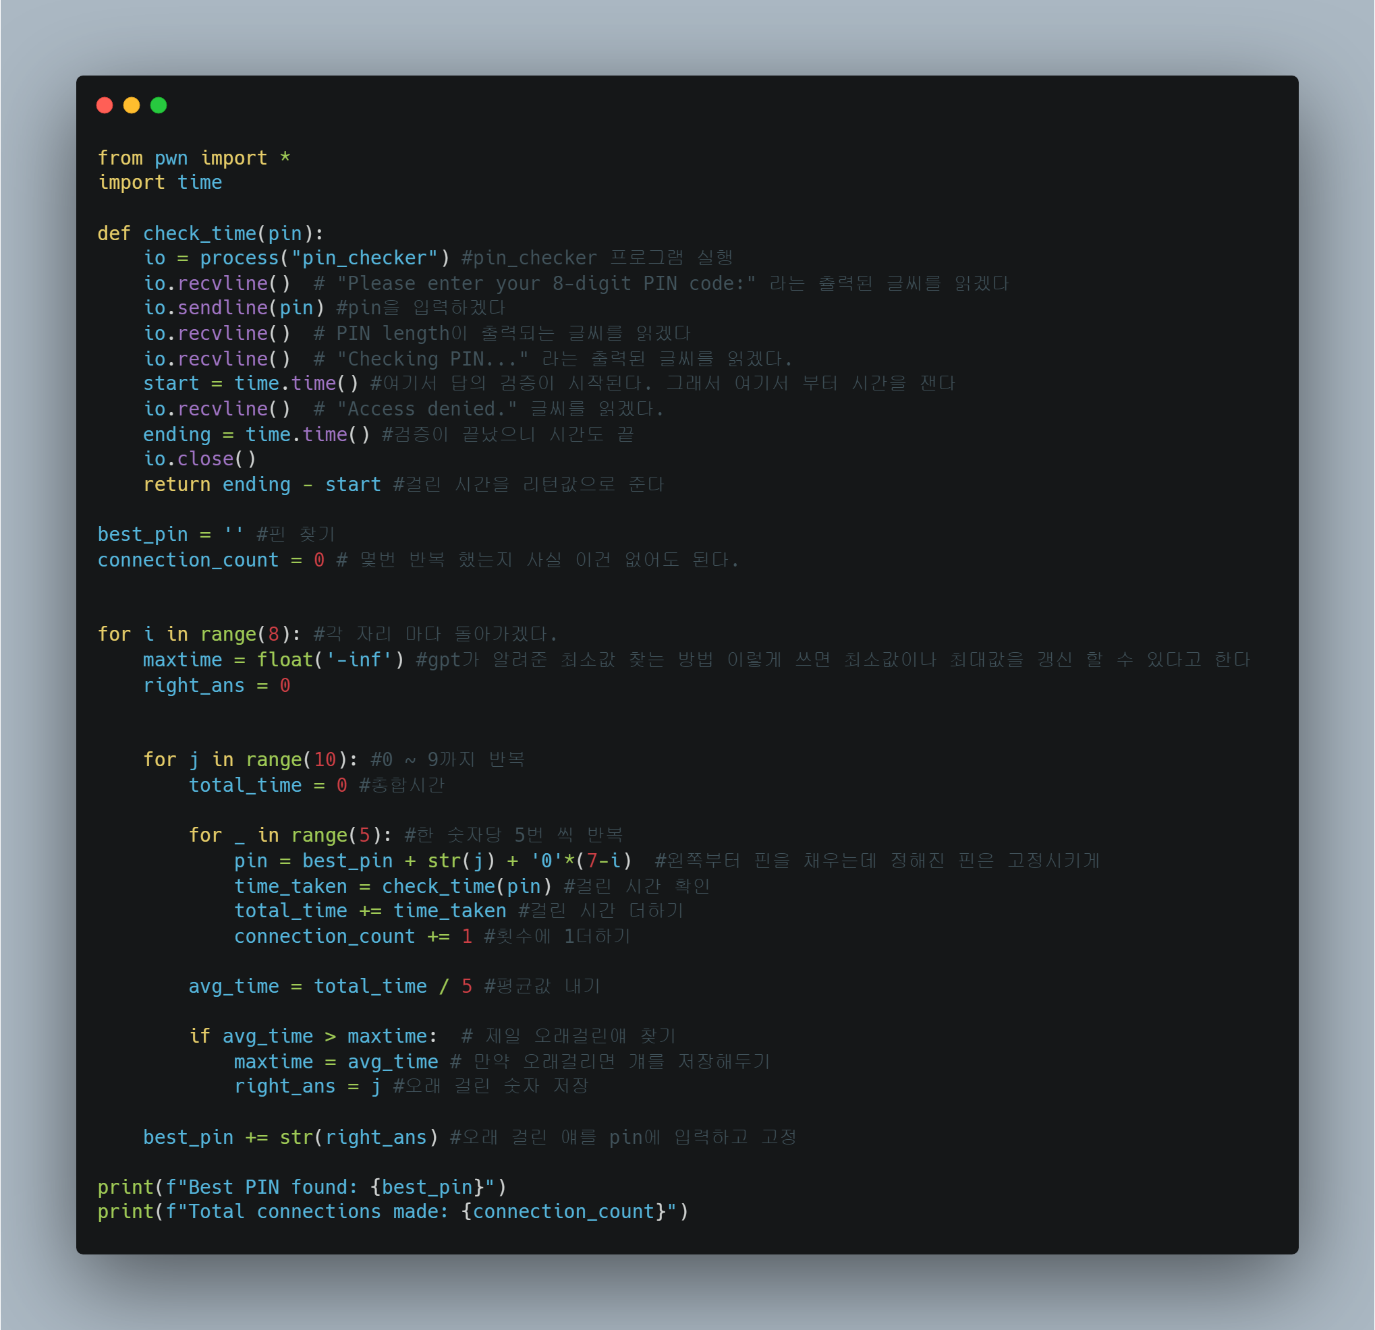
PICO CTF

Slide 9
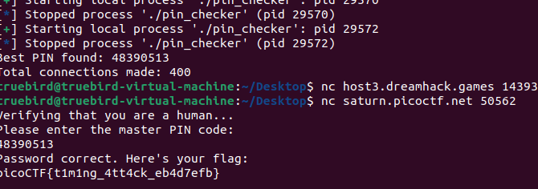
PICO CTF

Slide 10
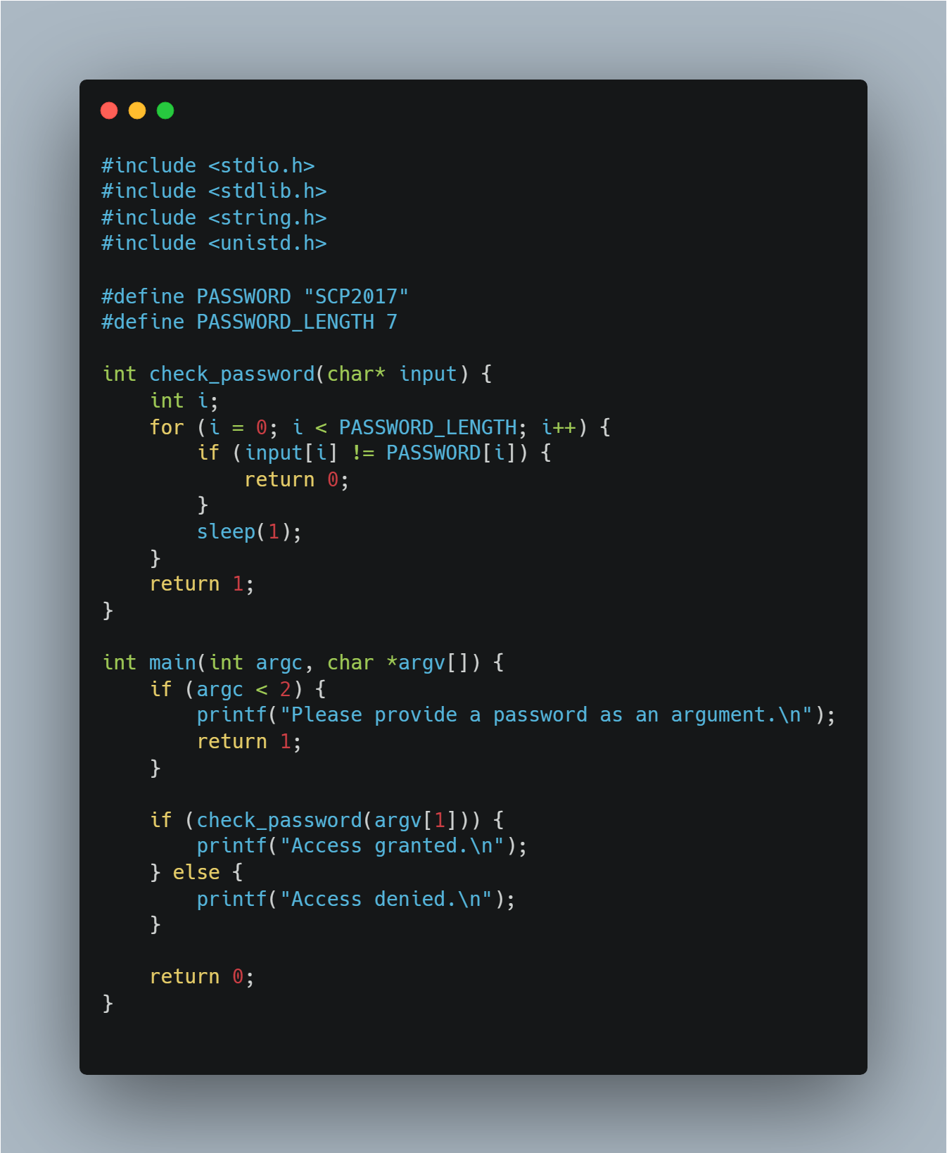
HANDMADE CTF

Slide 11
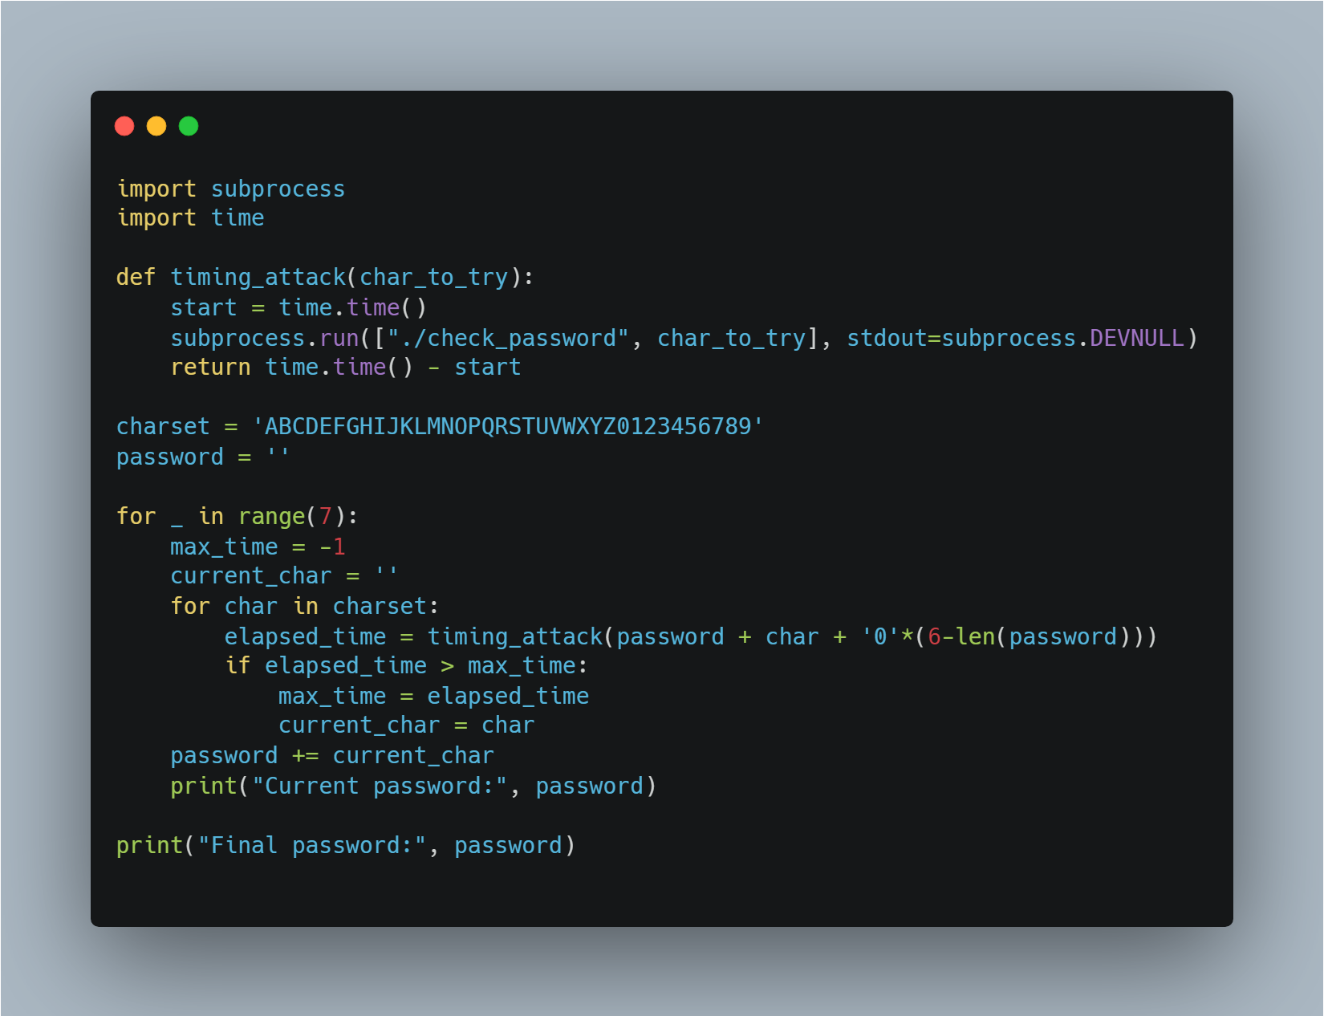
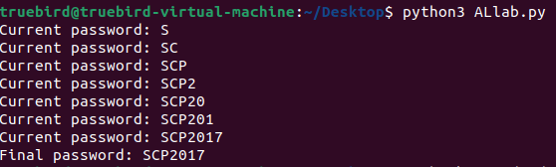
HANDMADE CTF

Slide 12
END

